Slide 1
Armstrong Training:
AS:06a Git
Prepare
Double Lee
2018/09

Slide 2
準備環境
1. GIT
https://git-scm.com/downloads
cmd:git --version 目前是用：2.23.0
2. Lab環境：
https://gitlab-k8s.wistron.com

Slide 3
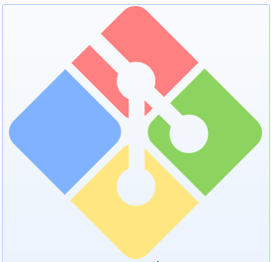
準備環境 - GIT
Download from office or Witlab
Win 32
Win 64
Mac
http://10.37.37.139/packages/git/Git-2.23.0-32-bit.exe
http://10.37.37.139/packages/git/Git-2.23.0-64-bit.exe
http://10.37.37.139/packages/git/git-2.23.0-intel-universal-mavericks.dmg

Slide 4
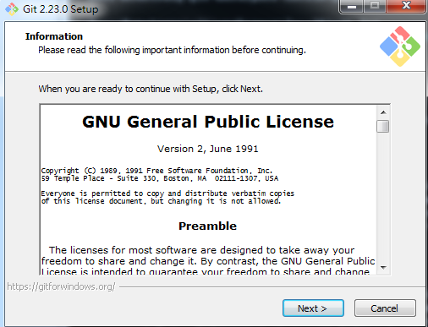
準備環境 – GIT安裝

Slide 5
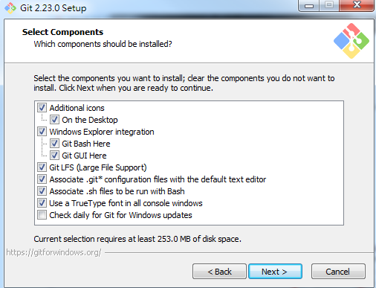

準備環境 – GIT安裝

Slide 6
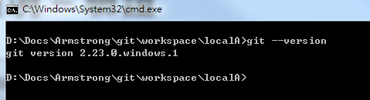
準備環境 – Git驗證
git --version

Slide 7
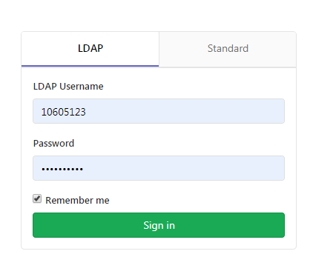
準備環境 – Gitlab驗證
連上Training Gitlab
https://gitlab-k8s.wistron.com
登入工號與工號密碼
是否可成功登入

Slide 8
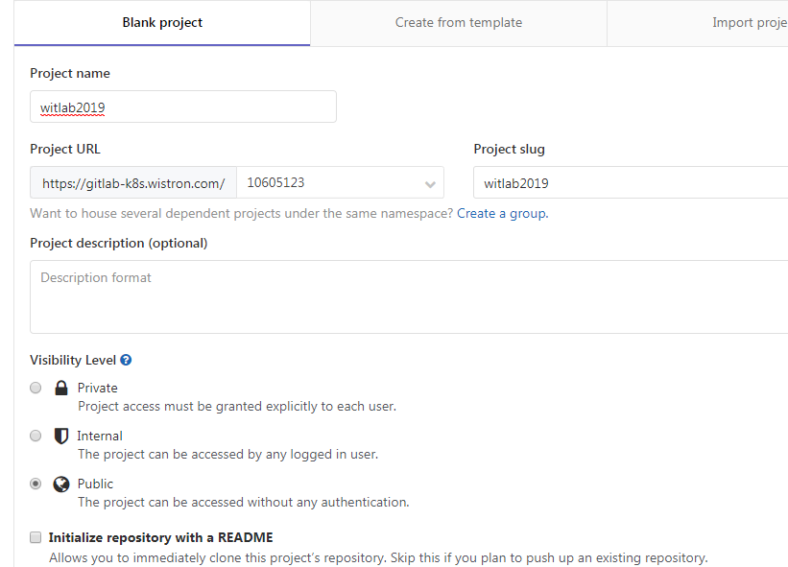
準備環境 – Gitlab驗證2
登入成功後，點擊Create Project
Project Name:witlab2019

Slide 9
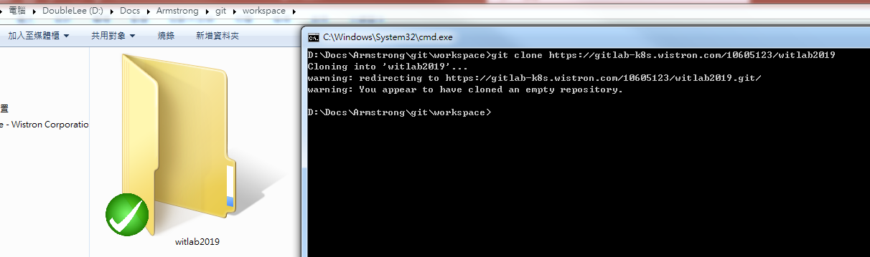
準備環境 – Gitlab驗證3
建立一個資料夾，於該資料夾下
git clone https://gitlab-k8s.wistron.com/10605123/witlab2019
自己的工號

Slide 10
準備環境 – Gitlab驗證4
設定使用者資訊
Tip:
如果本身已有在用Github，或其它環境，
請在工作目錄下用--local
git config --global user.name "Double Lee"
git config --global user.email "double_lee@wistron.com"

Slide 11
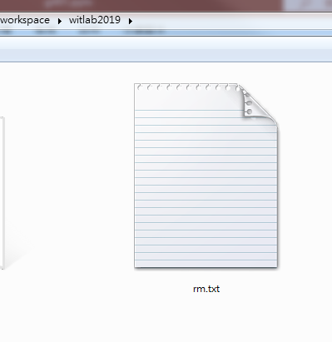
準備環境 – Gitlab驗證5
建立一個rm.txt
並上傳到GIT上
cd witlab2019
git add rm.txt
git commit -m “test add“
git push -u origin master

Slide 12
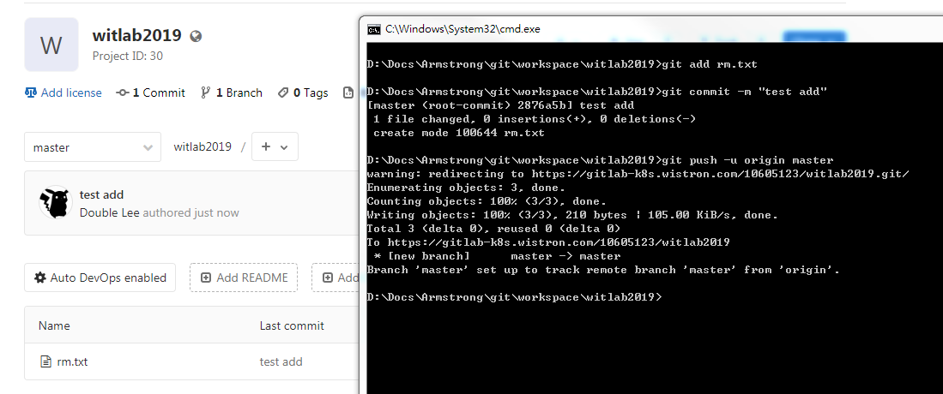
準備環境 – Gitlab驗證6
切回Witlab，查看是否上傳成功

Slide 13

Trouble Shooting - 1
Push時出現Access denied
1. 在作業系統中以管理員身份開啟命令列工具
2. 輸入git config --system --unset credential.helper命令， 作用就是清空本地儲存的使用者名稱和密碼
3. 再執行遠端操作，會提示輸入遠端的使用者名稱和密碼

Slide 14
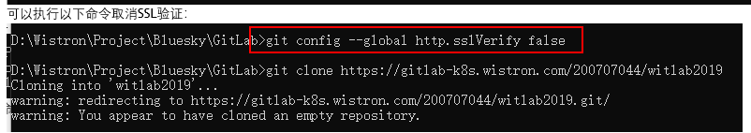
Trouble Shooting - 2
git config --global http.sslVerify false
By Hugh Liang/WZS

Slide 15
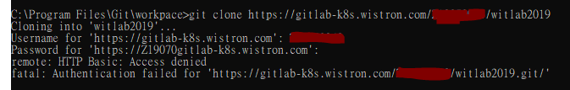
Trouble Shooting - 3
git clone or push時，無法輸入密碼
➔ 密碼敲入時，不會顯示，但實際上已經敲進去了。
River Chien/WHQ

Slide 16
Trouble Shooting - 4
git config --global http.sslBackend schannel
https://blog.darkthread.net/blog/vs2017-git-ssl-issue/
River Chien/WHQ

